Slide 1
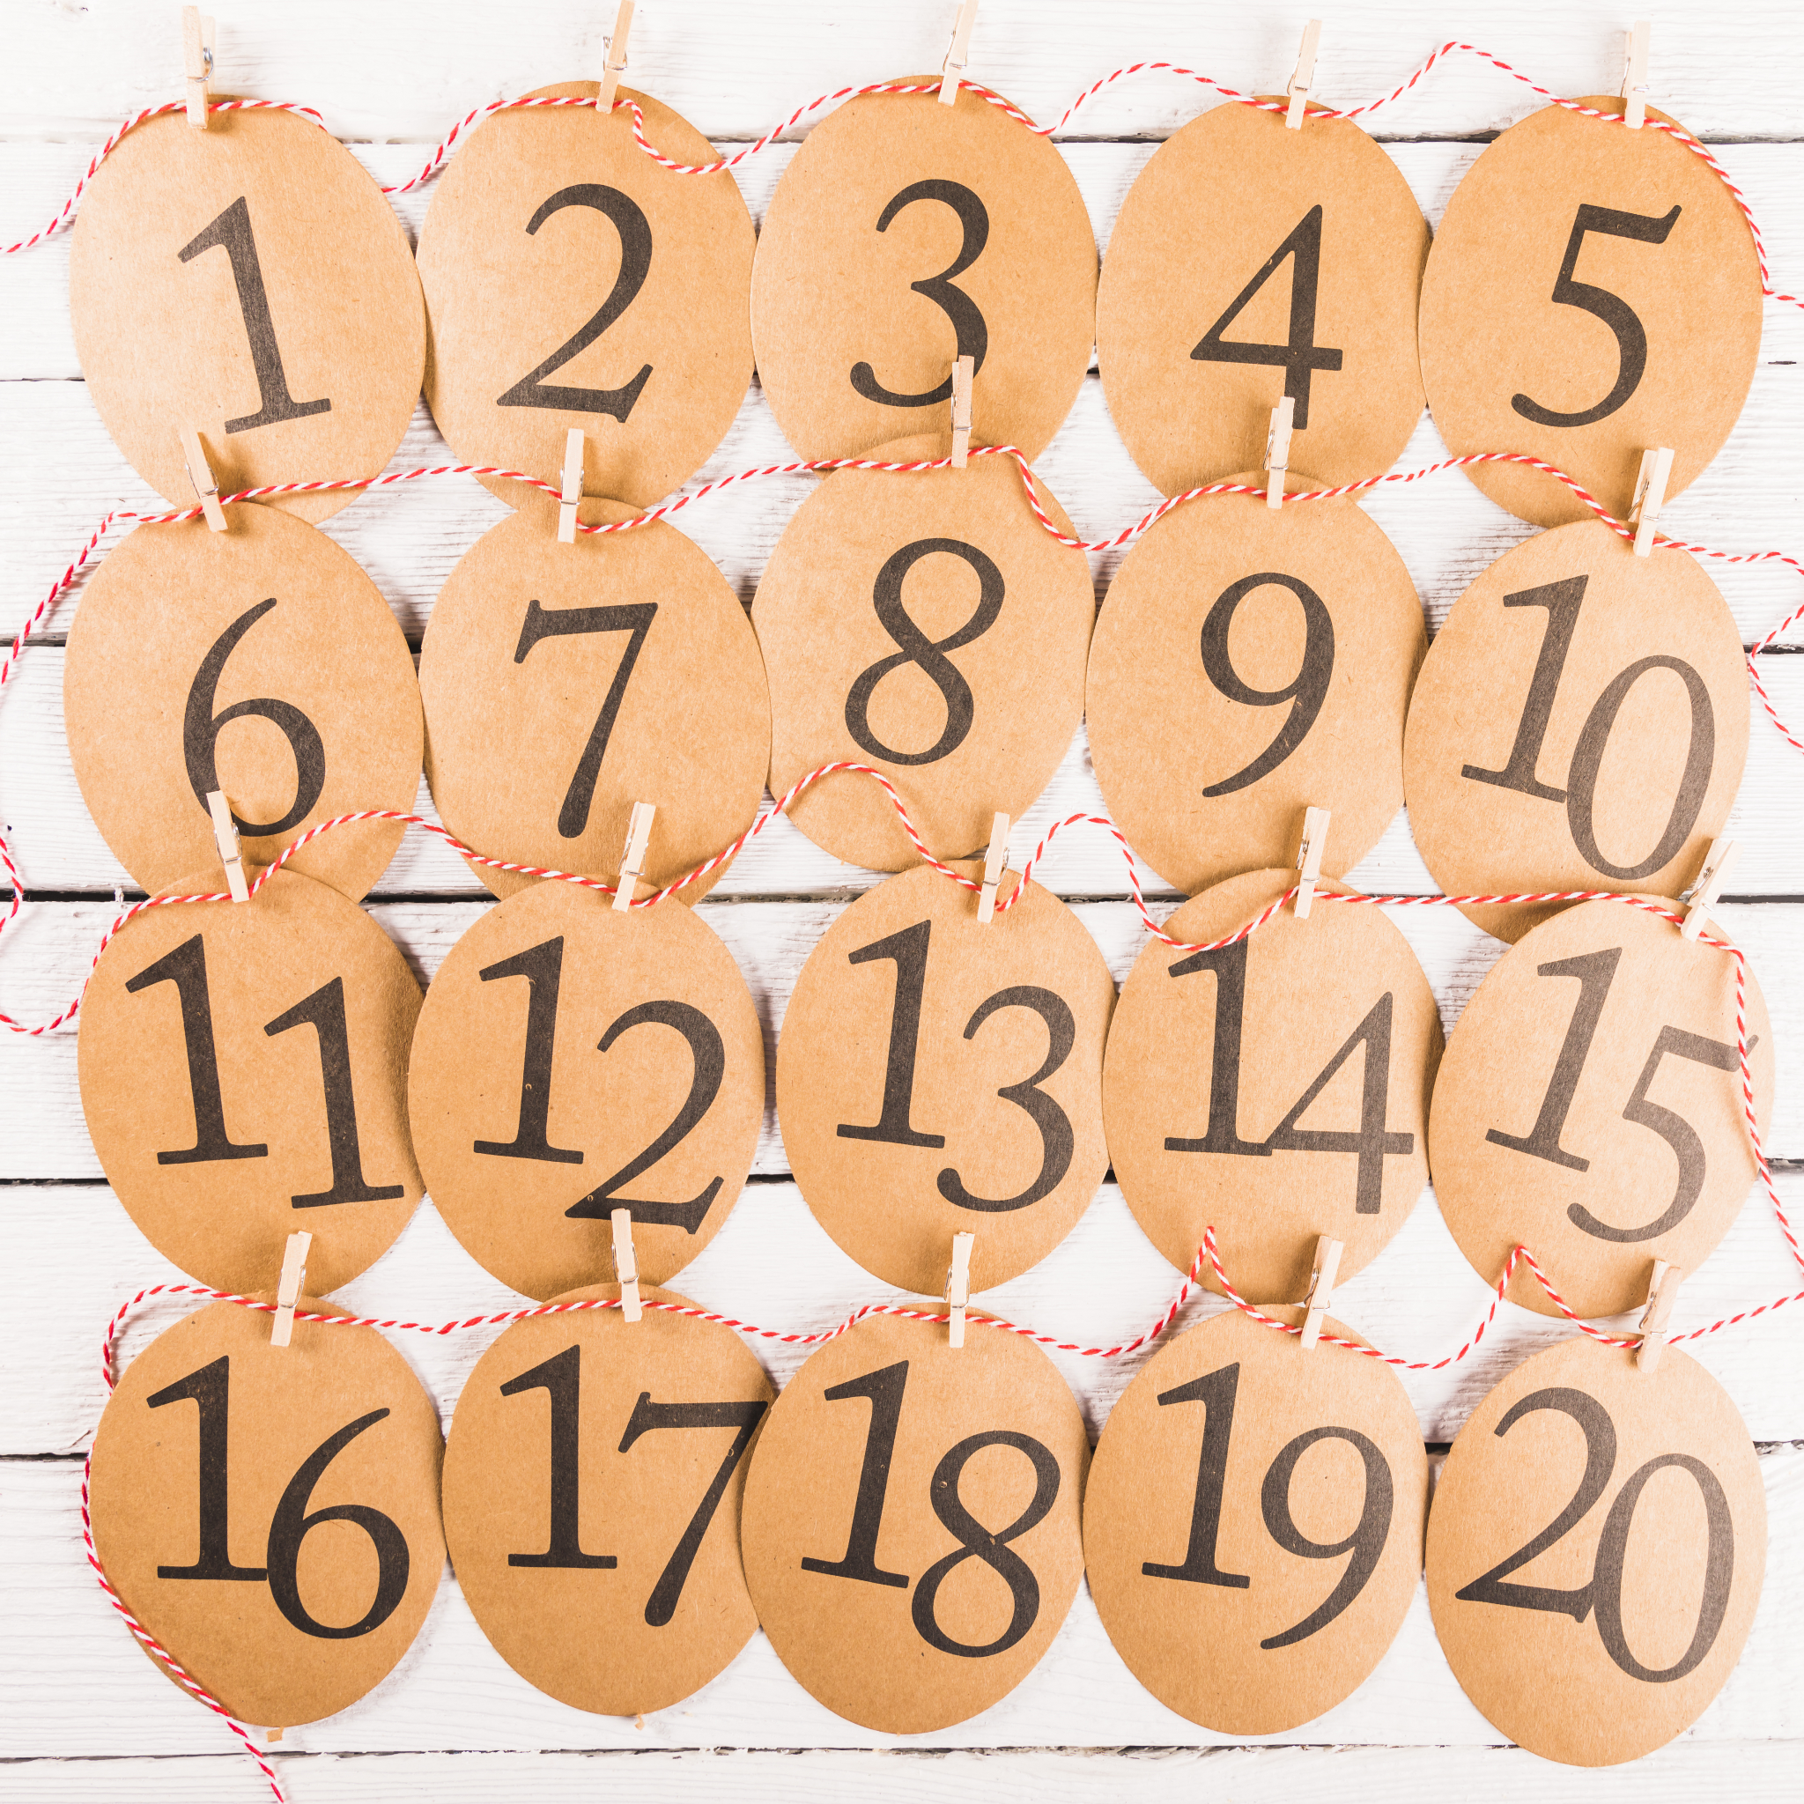
Deze erbij is van mij!
Dit spelletje is ook wel bekend als landje veroveren. Je kunt het met twee of vier leerlingen spelen.Ieder heeft een eigen kleurtje. Ze gooien de dobbelsteen om de beurt. Je kijkt welk getal erbij hoort,zoekt een juiste som erbij en zet een streepje. Degene die het laatste streepje van het vakje zet, mag het vakje inkleuren. Degene met de meeste vakjes in zijn of haar kleur is de winnaar.
Benodigdheden: printje, dobbelsteen en ieder een andere kleur potlood.

Slide 2
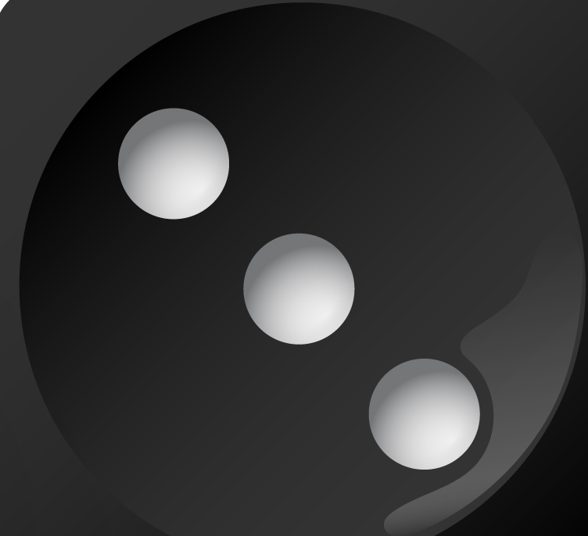
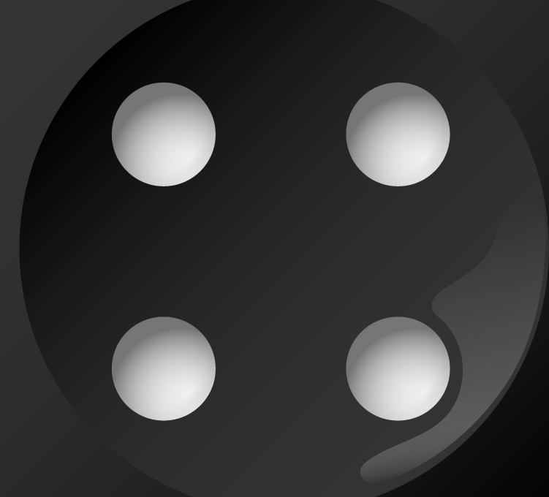
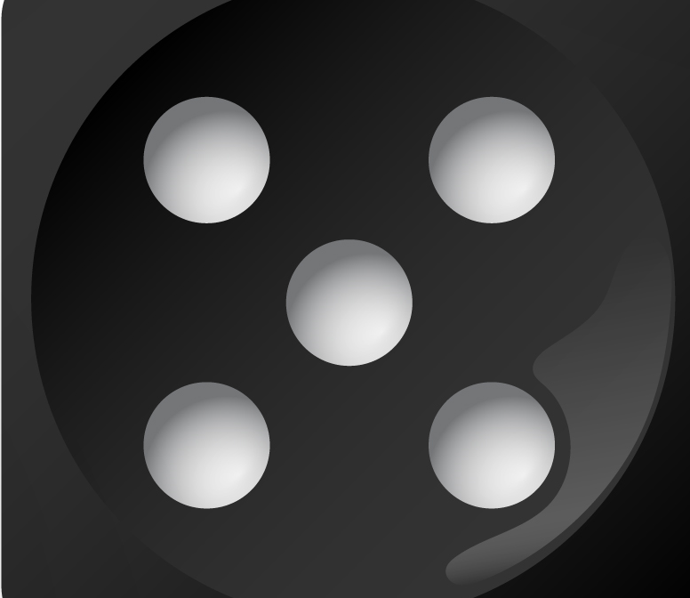
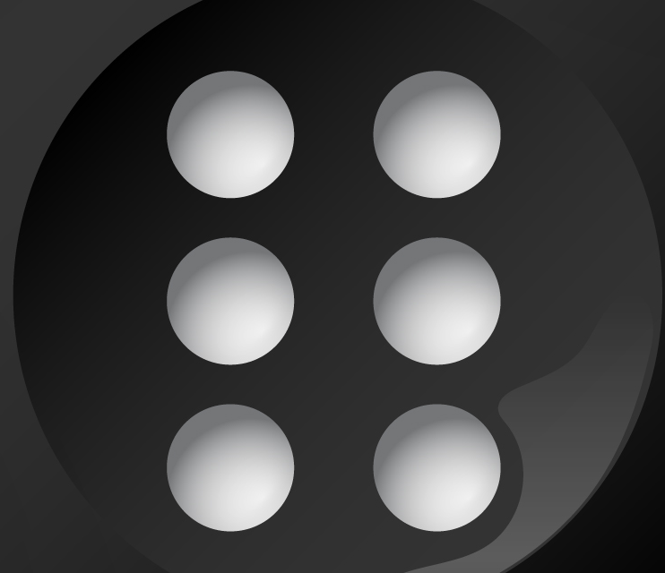
30
12 + 18 | 30 + 30 | 10 + 70 | 50 + 50 | 90 + 30 | 25 + 25
10 + 40 | 70 + 50 | 30 + 70 | 35 + 45 | 20 + 40 | 16 + 14
48 + 12 | 29 + 51 | 68 + 32 | 88 + 32 | 12 + 38 | 19 + 11
64 + 16 | 83 + 17 | 93 + 27 | 33 + 17 | 20 + 10 | 39 + 21
75 + 25 | 105 + 15 | 15 + 35 | 13 + 17 | 27 + 33 | 55 + 25
60
80
100
50
120

